Slide 1
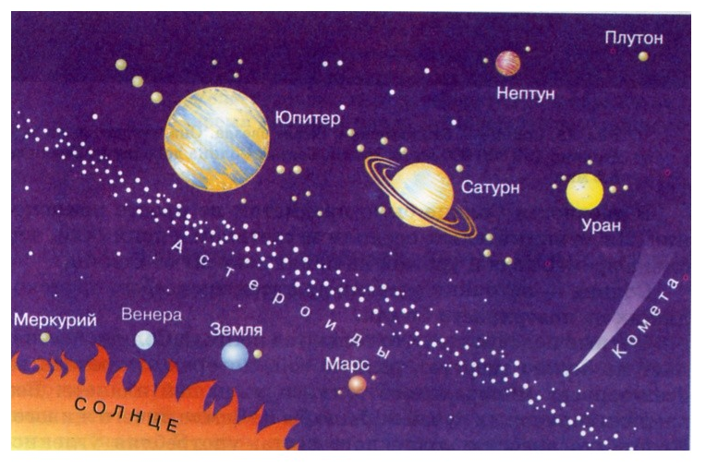
«Планеты Солнечной системы»
Урок-путешествие

Slide 2
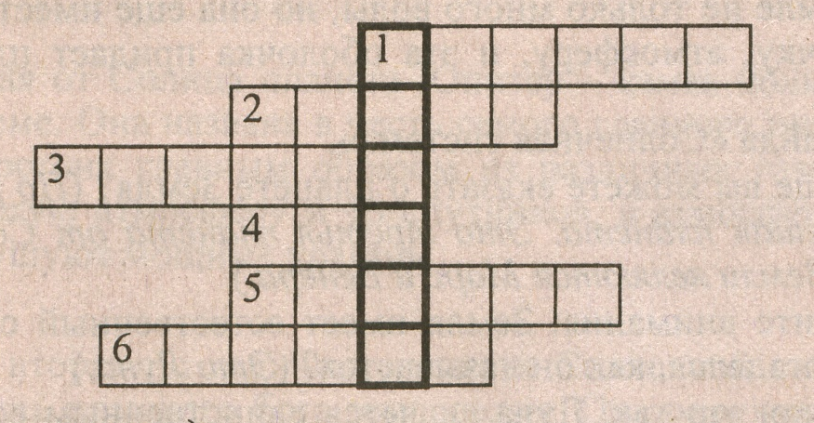

Кроссворд
1
В О С Т О К
2
З А П А Д
3
С О Л Н Ц Е
4
М И Р
5
У Ч Ё Н Ы Й
6
З В Ё З Д Ы

Slide 3
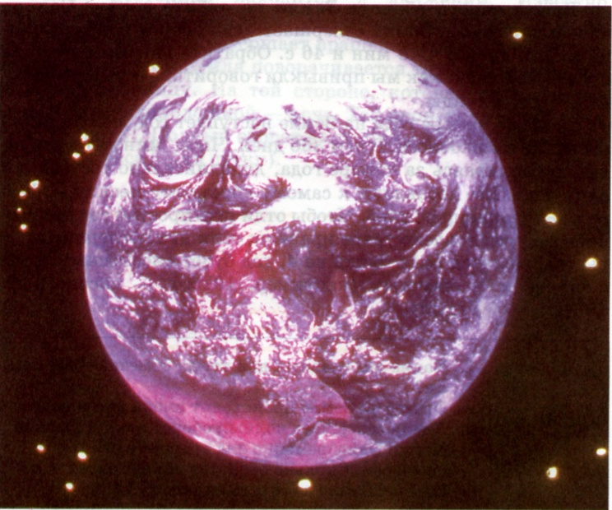
Вперёд, к загадочным и далёким планетам Солнечной системы!

Slide 4
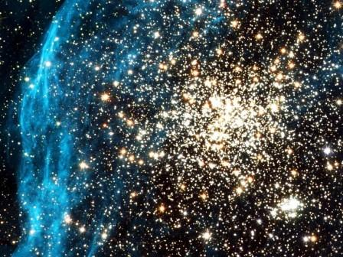

Slide 5
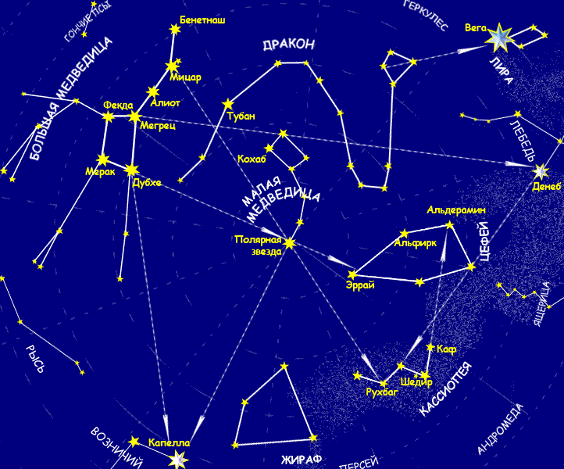

Slide 6
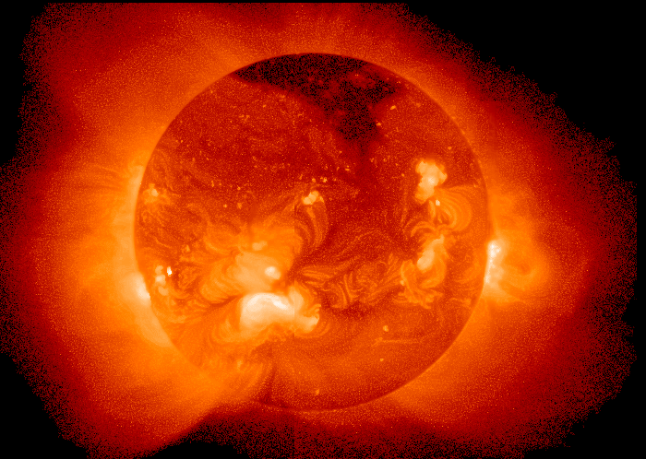
СОЛНЦЕ

Slide 7
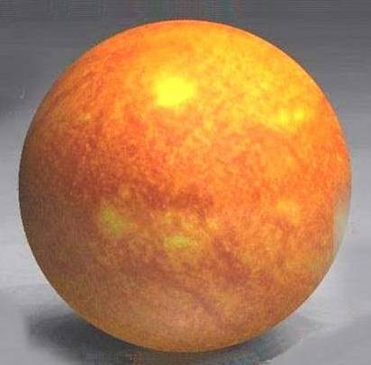
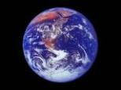
СОЛНЦЕ
ЗЕМЛЯ

Slide 8
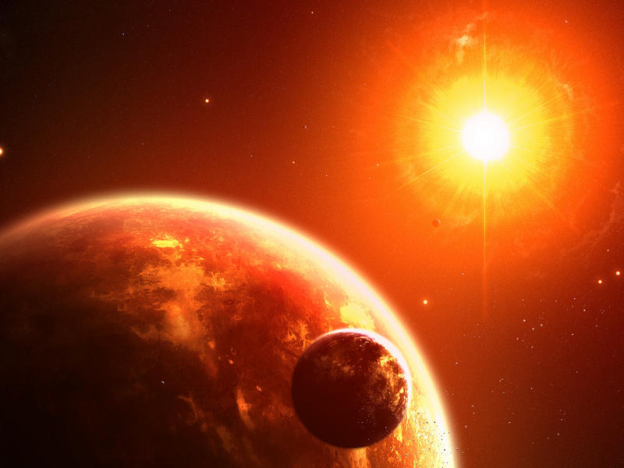
150 млн. км

Slide 9
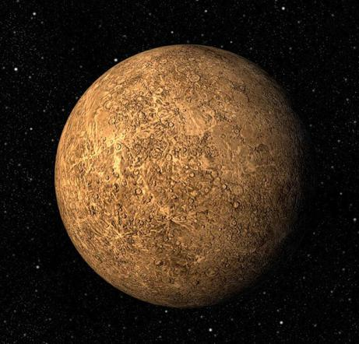
Меркурий
Ближайшей к Солнцу планетой является Меркурий. Планета получила своё название в честь римского бога торговли. Это самая быстрая планета. Днём на Меркурии жара, а ночью – ледяной холод (до -170⁰С). Поверхность каменистая и пустынная.

Slide 10
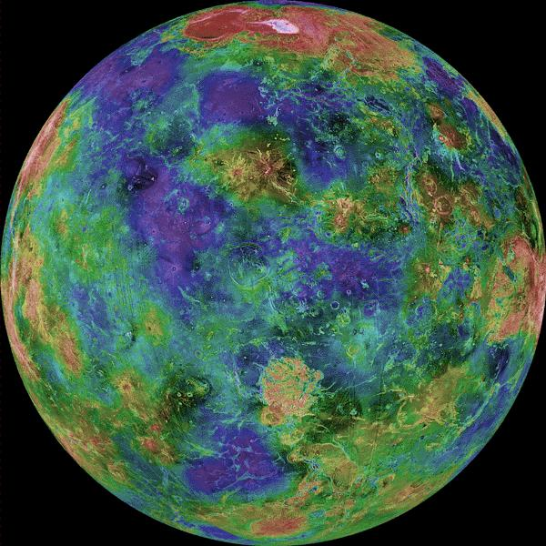
Венера
Вторая от Солнца планета Венера носит имя богини красоты, выглядит как очень яркая звезда, её ещё называют «утренней звездой».. Венера окружена толстым слоем облаков, но её атмосфера состоит из углекислого газа и серной кислоты. Под облачным покровом стоит невыносимая жара. (480⁰С)

Slide 11
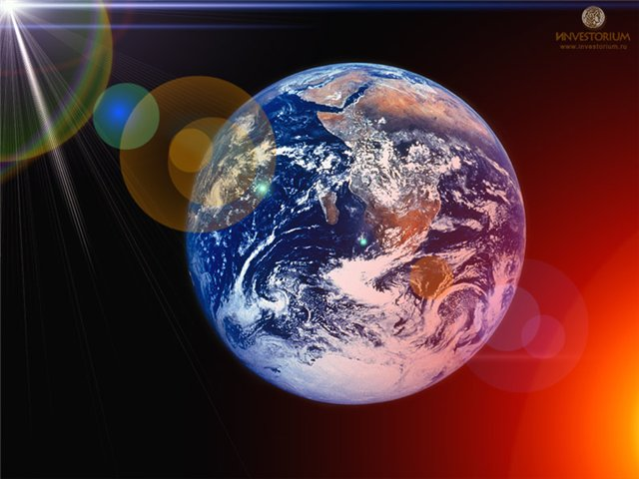
Земля – третья планета от Солнца
.

Slide 12
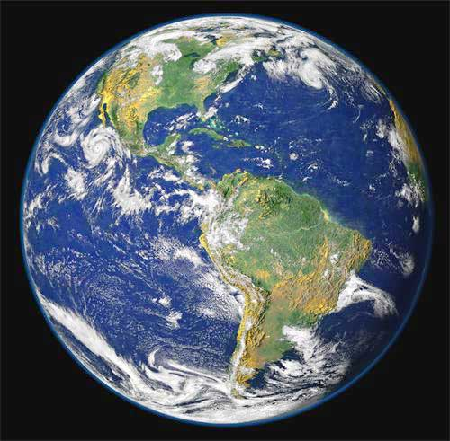

Земля
Земля имеет форму шара. Космонавты с любовью называют её «Голубая планета». Земля голубого цвета потому, что на ней много воды и есть воздушная оболочка – атмосфера. По размеру Земля небольшая планета, третья от Солнца. Её соседями являются Марс и Венера. Ещё Землю называют «Планета-сад» потому, что на ней растут растения и есть жизнь.

Slide 13

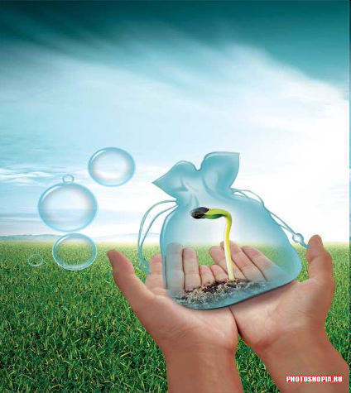
Уникальность Земли состоит в том, что только на ней из всех планет Солнечной системы есть жизнь.

Slide 14
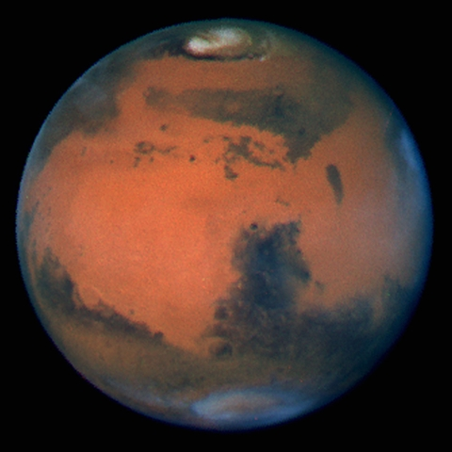
Марс
Четвертой от Солнца находится планета Марс, названная в честь римского бога войны – за свой красный цвет, напоминающий цвет крови. Поверхность планеты содержит большое количество железа, которое, окисляясь, даёт красный цвет. Ночью температура на Марсе опускается до минус 85 градусов.

Slide 15
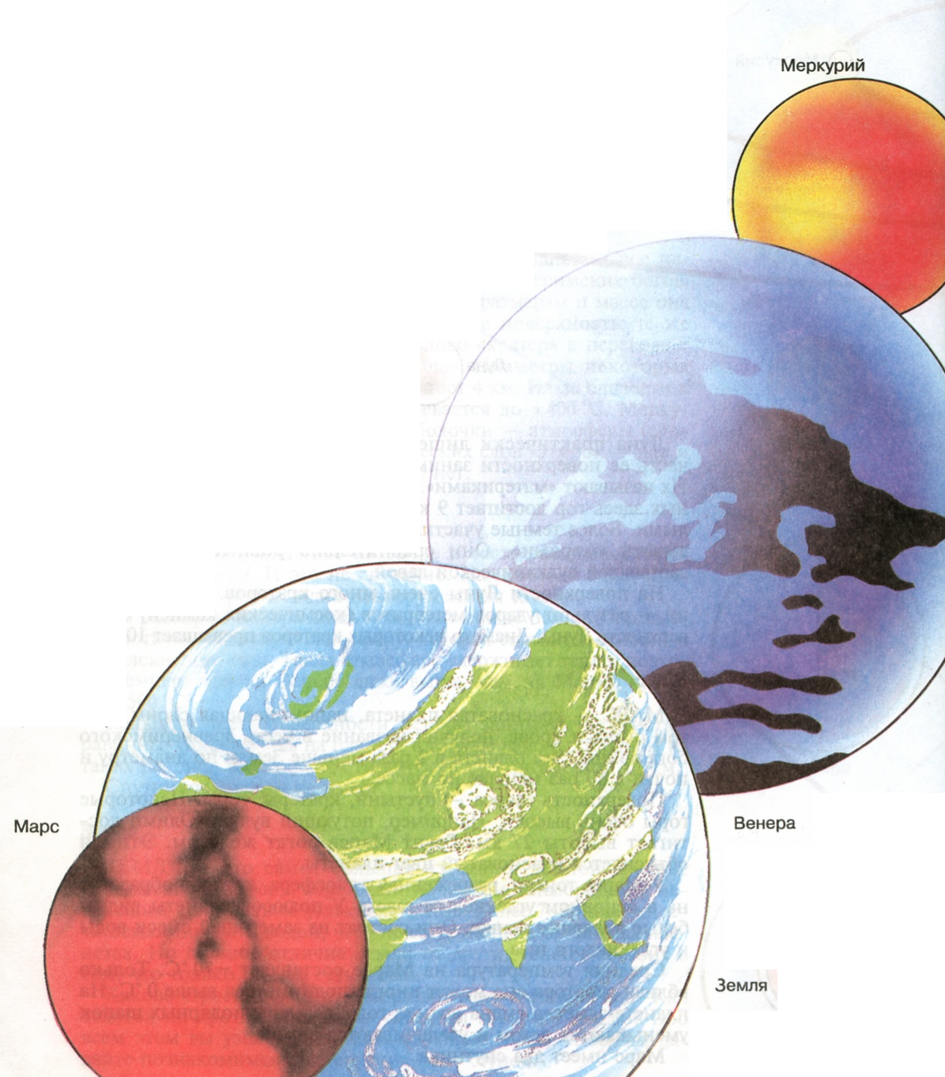
Меркурий, Венера, Земля, Марс – это планеты земной группы.

Slide 16
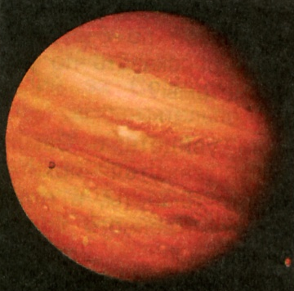
Юпитер
Следующая от Солнца планета Юпитер – самая большая в Солнечной системе. Она названа в честь самого главного римского бога Юпитера. Состоит главным образом из различных газов.

Slide 17
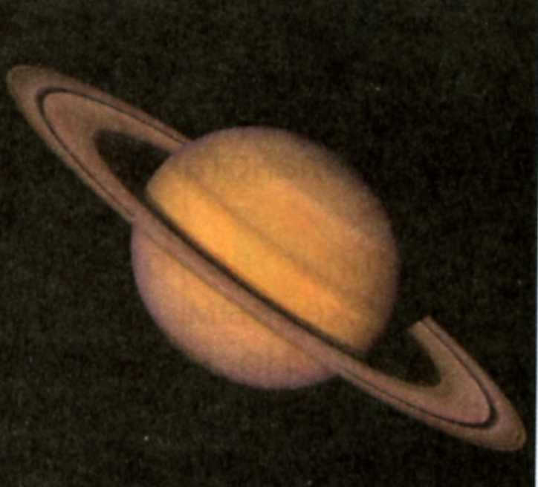
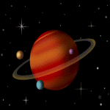
Сатурн
Сатурн – вторая по величине планета Солнечной системы. Она названа в честь римского бога земледелия. Она окружена множеством ярких колец, состоящих из обломков льда и камней.

Slide 18
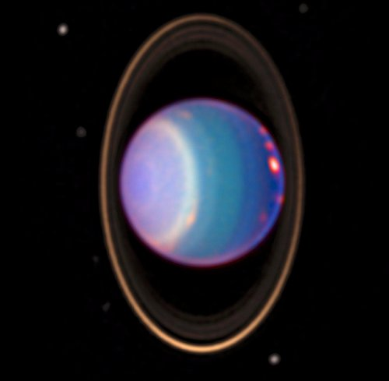
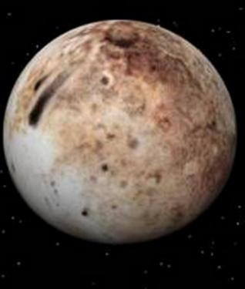
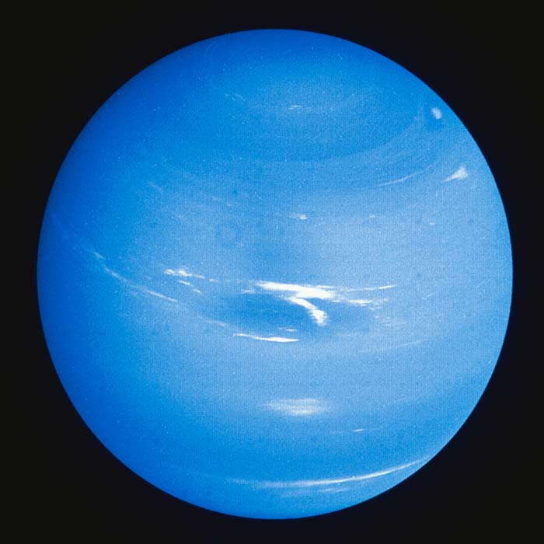
Уран, Нептун и Плутон
Уран состоит из маленького каменного ядра и замёрзших газов.
Планета Нептун носит имя римского бога морей. Она мерцает голубоватым светом, напоминающим блеск воды. Температура на поверхности Нептуна – минус 200 градусов.
Плутон так далёк от Солнца, что на его поверхности царит невероятный холод – до минус 230 градусов. Это самая маленькая планета Солнечной системы. Она названа в честь римского бога – повелителя царства мёртвых.

Slide 19
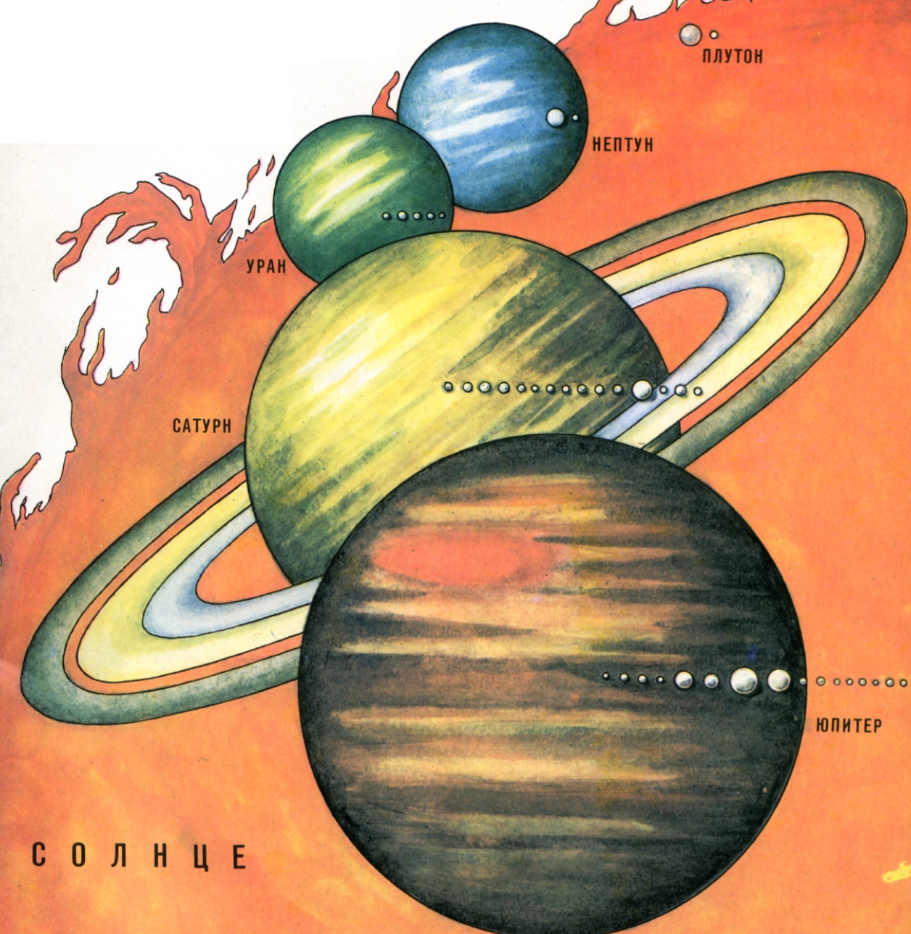
Мы познакомились с остальными планетами Солнечной системы. Их называют газовыми планетами из-за их состава.

Slide 20
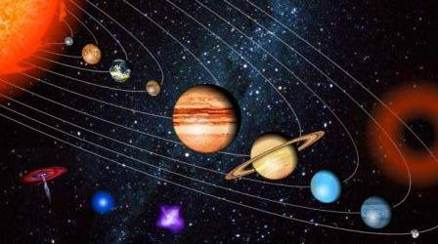
ПЛАНЕТЫ СОЛНЕЧНОЙ СИСТЕМЫ

Slide 21
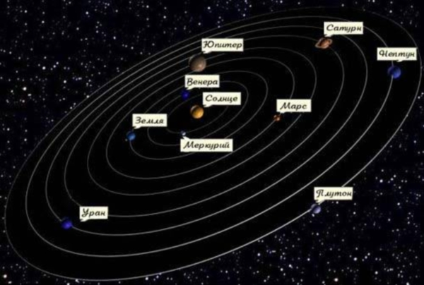
Проверь себя!

Slide 22
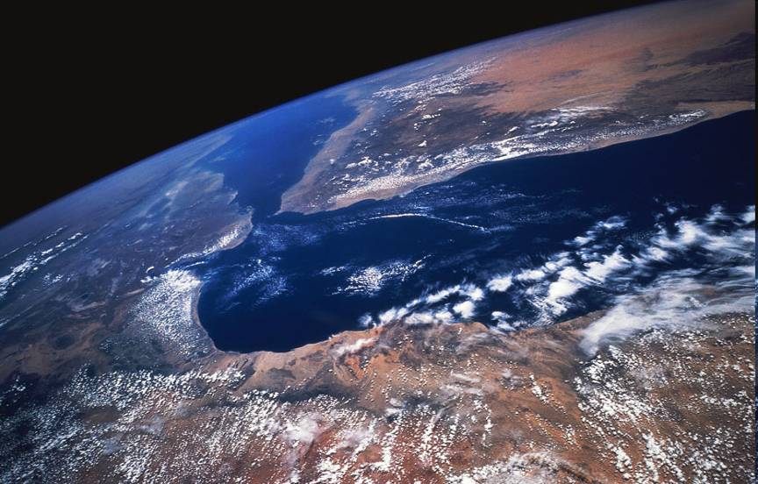
Наша Земля прекрасна. Космонавты говорят, что из космоса она выглядит как драгоценный камень.

Slide 23
Домашнее задание
1. Прочитать п. 3
2. Выучить названия планет
3. Р.т стр. 3 №5,6

Slide 24
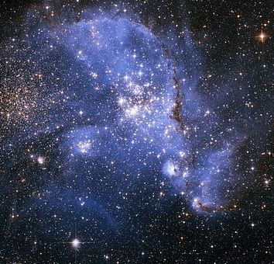
Спасибо
за урок!

